Slide 1
DESIGN PATTERN IN SOFTWARE DEVELOPMENT

Slide 2
“We have a car, but clients want it to run on the rail”

Slide 3
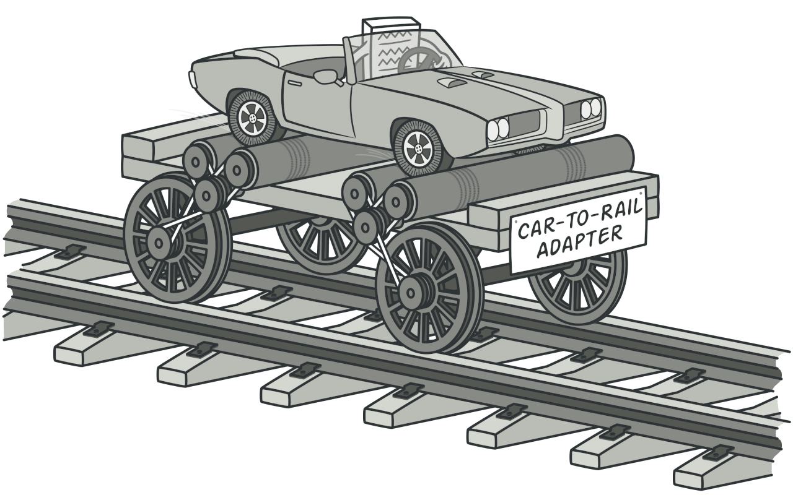

What we have: THE CAR
What client wants: A CAR CAN RUN ON THE RAIL

Slide 4
ADAPTER
What we have: THE CAR
What client wants: A CAR CAN RUN ON THE RAIL

Slide 5
ADAPTER

Slide 6
—Someone Famous
“Adapter is like a translator at a meeting, it helps two parties communicate who wouldn't otherwise be able to understand each other.”

Slide 7
Adapter is a Structural Pattern
Notes:
Mẫu thiết kế kiến trúc là mẫu thiết kế giúp đơn giản việc thiết kế bằng cách xác định cách đơn giản để thể hiện được các mối quan hệ giữa các thực thể.

Slide 8
Structural Pattern group includes:
Adapter
Bridge
Composite
Decorator
Facade
Private Class Data
Proxy
Notes:
Adapter: là kết nối giao diện của các lớp khác nhau.
Bridge: phân cách giao diện của các đối tượng từ việc triển khai.
Composite: cấu trúc cây sự đơn giản và phức hợp của đối tượng.
Decorator: bổ sung trách nhiệm cho các đối tượng động.
Facade: một lớp đơn đại diện cho toàn bộ một hệ thống con.
Private Class Data: hạn chế truy cập accessor/mutator.
Proxy: một đối tượng đại diện cho đối tượng khác.

Slide 9
Adapter allows the interface of an existing class to be used as the interface that client wants.
Notes:
Tức là chuyển đổi interface của một lớp thành một interface mà phía clients muốn.
Khi thiết kế hệ thống mới, đôi khi chúng ta cần tái sử dụng lại các lớp trong hệ thống cũ (Legacy). Tuy nhiên vấn đề xảy ra khi các class được tái sử dụng không tương thích với các lớp mới do khác interface
Adapter Pattern giữ vai trò trung gian giữa hai lớp, chuyển đổi interface của một hay nhiều lớp có sẵn thành một interface khác, thích hợp cho lớp đang viết. Điều này cho phép các lớp có các interface khác nhau có thể dễ dàng giao tiếp tốt với nhau thông qua interface trung gian, không cần thay đổi code của lớp có sẵn cũng như lớp đang viết

Slide 10
What we have: THE CAR
What client wants: A CAR CAN RUN ON THE RAIL

Slide 11
Adapter can help to allow two incompatible interfaces to work together
Notes:
Các interface có thể không tương thích, nhưng chức năng bên trong phải phù hợp với nhu cầu.

Slide 12
Adapter can be used as a wrapper

Slide 13
Adapter can be used when clients want to:
Reuse existing classes but its interface is not compatible with the current code.
Reuse some existing subclasses that lack functionality and cannot be added to parent class.
Notes:
Muốn sử dụng một số class có sẵn nhưng interface của nó không tương thích với code hiện tại
Muốn sử dụng lại một số subclass hiện có thiếu một số chức năng và không thể thêm vào lớp cha

Slide 14
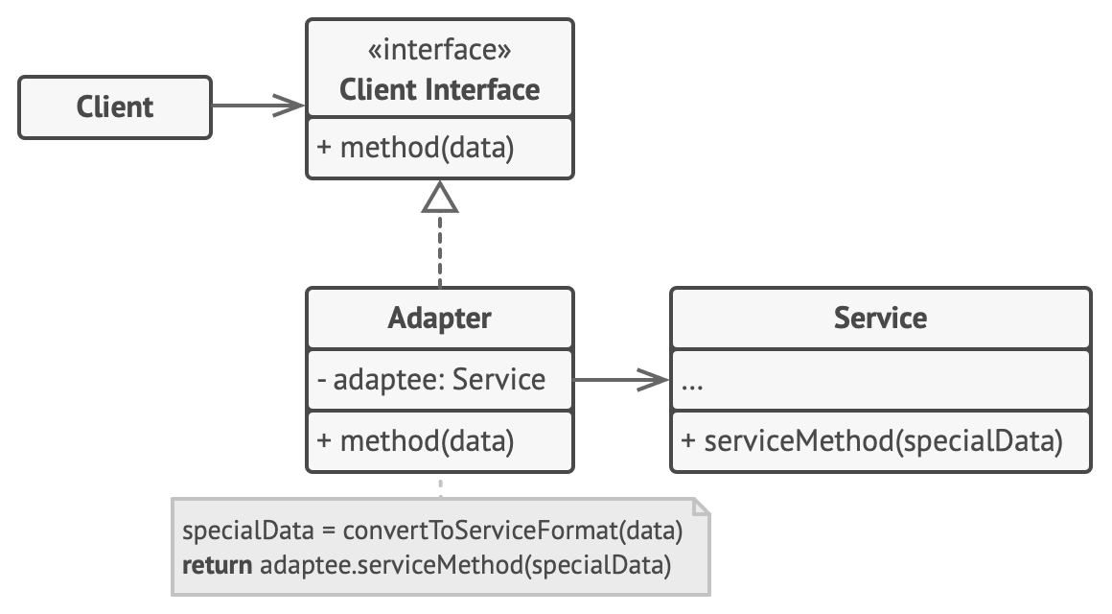

Slide 15
Notes:
Client bao gồm business logic hiện tại
Client Interface thì định nghĩa những protocol (giao thức) hoặc interface nào ta cần theo nếu muốn làm việc với Client

Slide 16
Notes:
Services thì bao gồm một số class, methods cần thiết (Client không thể làm việc với lớp này trực tiếp do nó có implement interface không tương thích

Slide 17
Notes:
Adapter là lớp làm việc với cả Client Interface và Service. Adapter sẽ được call từ client thông qua Adapter Interface, chuyển đổi nó làm sao cho thằng Service nó hiểu được.

Slide 18
Class Adapter and Object Adapter
Class Adapter | Object Adapter
Use Inheritance to connect Adapter and Adaptee | Use Composition to connect Adapter and Adaptee
Less flexible | More flexible

Slide 19
Class Adapter and Object Adapter
Class Adapter | Object Adapter
Use Inheritance to connect Adapter and Adaptee | Use Composition to connect Adapter and Adaptee
Less flexible | More flexible
Notes:
Trong cách tiếp cận Class Adapter, nếu một Adaptee là một class và không phải là một interface thì Adapter sẽ là một lớp con của Adaptee. Do đó, nó sẽ không phục vụ tất cả các lớp con khác theo cùng một cách vì Adapter là một lớp phụ cụ thể của Adaptee.
Object Adapter sẽ tốt hơn vì nó sử dụng Composition để giữ một thể hiện của Adaptee, cho phép một Adapter hoạt động với nhiều Adaptee nếu cần thiết.
Object Adapter: Adapter gọi hàm đến đối tượng được bao đóng để thực hiện tác vụ cần thiết.

Slide 20
Adapter can be used when new components or new applications need to be integrated and work together with existing ones.

Slide 21
Adapter helps to reuse codes and guarantees the S (Single Responsibility), O (Open-Closed) and E (Encapsulation) in SOLID principle.
Notes:
Trong cách tiếp cận Class Adapter, nếu một Adaptee là một class và không phải là một interface thì Adapter sẽ là một lớp con của Adaptee. Do đó, nó sẽ không phục vụ tất cả các lớp con khác theo cùng một cách vì Adapter là một lớp phụ cụ thể của Adaptee.
Object Adapter sẽ tốt hơn vì nó sử dụng Composition để giữ một thể hiện của Adaptee, cho phép một Adapter hoạt động với nhiều Adaptee nếu cần thiết.

Slide 22
But
Notes:
Trong cách tiếp cận Class Adapter, nếu một Adaptee là một class và không phải là một interface thì Adapter sẽ là một lớp con của Adaptee. Do đó, nó sẽ không phục vụ tất cả các lớp con khác theo cùng một cách vì Adapter là một lớp phụ cụ thể của Adaptee.
Object Adapter sẽ tốt hơn vì nó sử dụng Composition để giữ một thể hiện của Adaptee, cho phép một Adapter hoạt động với nhiều Adaptee nếu cần thiết.

Slide 23
Adapter makes code more complicated, increase costs and decrease the performance due to bridge-like principle.
Notes:
Trong cách tiếp cận Class Adapter, nếu một Adaptee là một class và không phải là một interface thì Adapter sẽ là một lớp con của Adaptee. Do đó, nó sẽ không phục vụ tất cả các lớp con khác theo cùng một cách vì Adapter là một lớp phụ cụ thể của Adaptee.
Object Adapter sẽ tốt hơn vì nó sử dụng Composition để giữ một thể hiện của Adaptee, cho phép một Adapter hoạt động với nhiều Adaptee nếu cần thiết.

Slide 24
BUIDER

Slide 25
Builder is a Creational Pattern

Slide 26
Builder is used to build a complex object using simple objects with step-by-step approach.

Slide 27
The intent is to separate the construction of a complex object from its representation.
Notes:
Bằng cách đó, cùng một quy trình xây dựng có thể tạo ra các biểu diễn khác nhau. / By doing so, the same construction process can create different representations.
Tách việc xây dựng đối tượng khỏi phần code logic của ứng dụng.
Việc xây dựng các đối tượng độc lập với các đối tượng khác

Slide 28
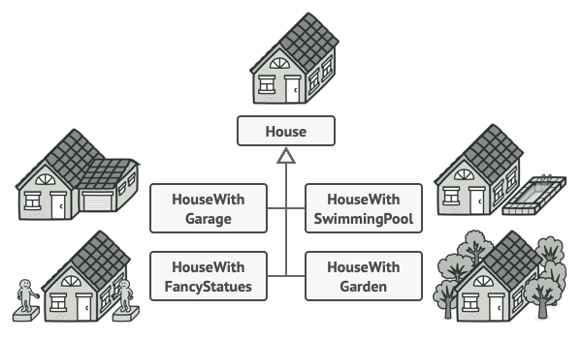
Notes:
Truyền thống: Kế thừa nhiều lần
Abstract Factorry

Slide 29
Builder is created to fix some disadvantages of Factory Method and Abstract Factory.
Notes:
Quá nhiều tham số đầu vào truyền từ client.
Tham số truyền vào có thể có tùy chọn, nếu không có sẽ mặc định,
Object quá nhiều thuộc tính 🡪 tạo một lúc sẽ gây ra phức tạp

Slide 30
Builder can be used when:
Client wants to create a complex object from simple objects.
Client wants to control the build process.
Client expects many ways to build objects.
Developer overloads too many constructors.

Slide 31
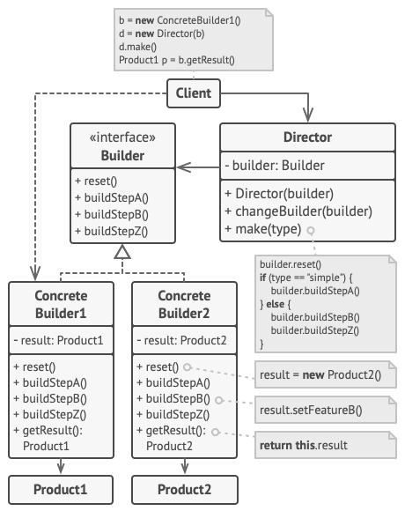

Slide 32
Notes:
Builder (Abstract class/Interface khai báo phương thức tạo đối tượng)
Director (là nơi sẽ gọi tới Builder để tạo ra đối tượng, nắm giữ các các thức để tạo ra đối tượng)
Sự cộng tác:
Client tạo ra Director object.
Director sẽ thông báo cho builder khi nào một thuộc tính của Product sẽ thực hiện.
Builder nhận yêu cầu và thêm thuộc tính đó vào Product.
Client sẽ lấy Product từ Builder

Slide 33
Notes:
Product (Đại diện cho đối tượng phức tạp, nhiều thuộc tính)
ConcreteBuilder (Hiện thực của lớp Builder, nắm giữ các instance mà nó tạo ra, đồng thời cung cấp các phương thức trả về các instance đó)

Slide 34
Pros:
Reduce the number of constructors.
Clean code and easier for maintenance.
Built objects are more secure.
Better in build process control.
Single Responsibility in SOLID.

Slide 35
Cons:
Duplicated codes.
Codes is more complicated.
Notes:
Bị duplicate code khá nhiều (mỗi thuộc tính từ Product class sẽ có 1 hàm cài đặt trong Builder class).
Tăng độ phức tạp code (tổng thể) do số lượng class và hàm tăng lên.

Slide 36
Cons:
Duplicated codes.
Codes is more complicated.
Notes:
Bị duplicate code khá nhiều (mỗi thuộc tính từ Product class sẽ có 1 hàm cài đặt trong Builder class).
Tăng độ phức tạp code (tổng thể) do số lượng class và hàm tăng lên.

Slide 37
Builder VS Factory Method and Abstract Factory
Builder | Factory Method and Abstract Factory
Create a complicated object from simple objects. | Factory Method is less complicated.
Build object step by step specified by the Director and return Product after many phases. | Abstract Factory returns Products at the same time.
Notes:
Factory method/Abstract factory: bạn có thể sử dụng mẫu Abstract Factory để tạo một đối tượng nhà máy sản xuất một dòng sản phẩm có liên quan, sau đó sử dụng mẫu Builder để tạo từng bước các sản phẩm đó với các cấu hình khác nhau.

Slide 38
Real-life usage:
StringBuilder
UriBuilder
Notes:
Bị duplicate code khá nhiều (mỗi thuộc tính từ Product class sẽ có 1 hàm cài đặt trong Builder class).
Tăng độ phức tạp code (tổng thể) do số lượng class và hàm tăng lên.

Slide 39
DEMONSTRATION TIME

